Slide 1

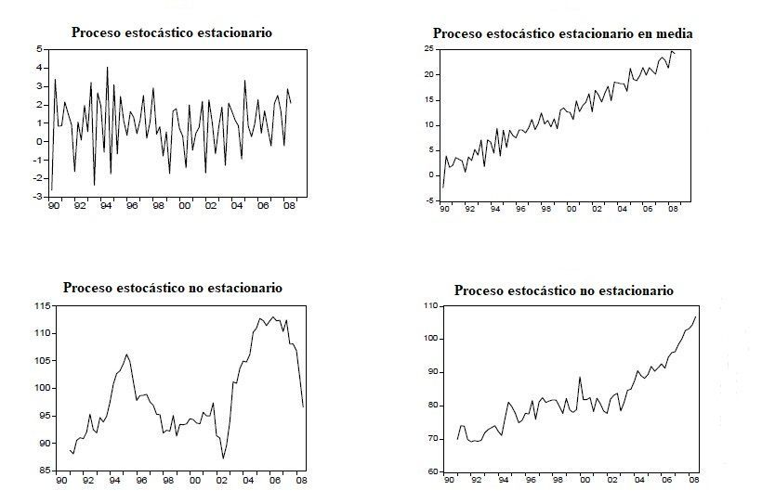
UNIDAD IV PROCESOS ESTOCÁSTICOS
DOCENTE: ING. IVETT JACQUELINE TANCARA ZAMBRANA

Slide 2


TEMARIO
1. Concepto de un proceso estocástico
2. Clasificación
3. Funciones de distribución y densidad de probabilidad
4. Procesos estacionarios
5. Cadena de Markov
6. Densidad espectral de potencia
7. Procesos ergodicos

Slide 3
1. CONCEPTO DE UN PROCESO ESTOCÁSTICO
1.1. INTRODUCCIÓN
La teoría de los procesos estocásticos se centra en el estudio y modelización de sistemas que evolucionan a lo largo del tiempo, o del espacio de acuerdo a unas leyes no determinísticas, esto es; de carácter aleatorio.
De esta manera se puede estudiar como evoluciona una variable aleatoria a lo largo del tiempo.
Ejemplo:
El número de personas que espera ante una ventanilla de un banco en un instante de tiempo “t”
El precio de las acciones de una empresa a lo largo de un año

Slide 4
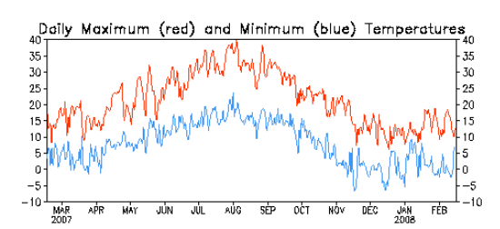
1. CONCEPTO DE UN PROCESO ESTOCÁSTICO

Slide 5

1. CONCEPTO DE UN PROCESO ESTOCÁSTICO
1.2. DEFINICIÓN
Un proceso estocástico es una colección infinita de variables aleatorias.
En probabilidad se estudian:
Variables aleatorias individuales
Vectores aleatorios finitas
Vectores aleatorios infinitos
X
X1,…., Xn
X1, X2

Slide 6

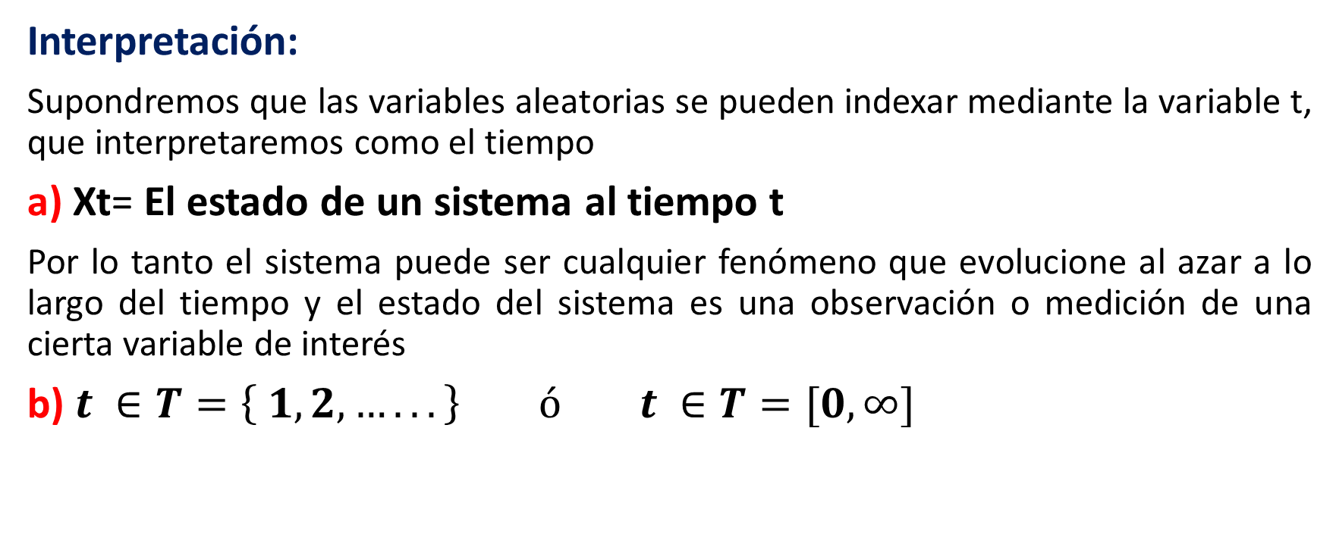
1. CONCEPTO DE UN PROCESO ESTOCÁSTICO
Interpretación:
Supondremos que las variables aleatorias se pueden indexar mediante la variable t, que interpretaremos como el tiempo
a) Xt= El estado de un sistema al tiempo t
Por lo tanto el sistema puede ser cualquier fenómeno que evolucione al azar a lo largo del tiempo y el estado del sistema es una observación o medición de una cierta variable de interés
b) $t ∈T=\left\{ 1,2,…...\right\} ó t ∈T=[0, ∞]$
Proceso estocástico a tiempo discreto
Proceso estocástico a tiempo continuo

Slide 7
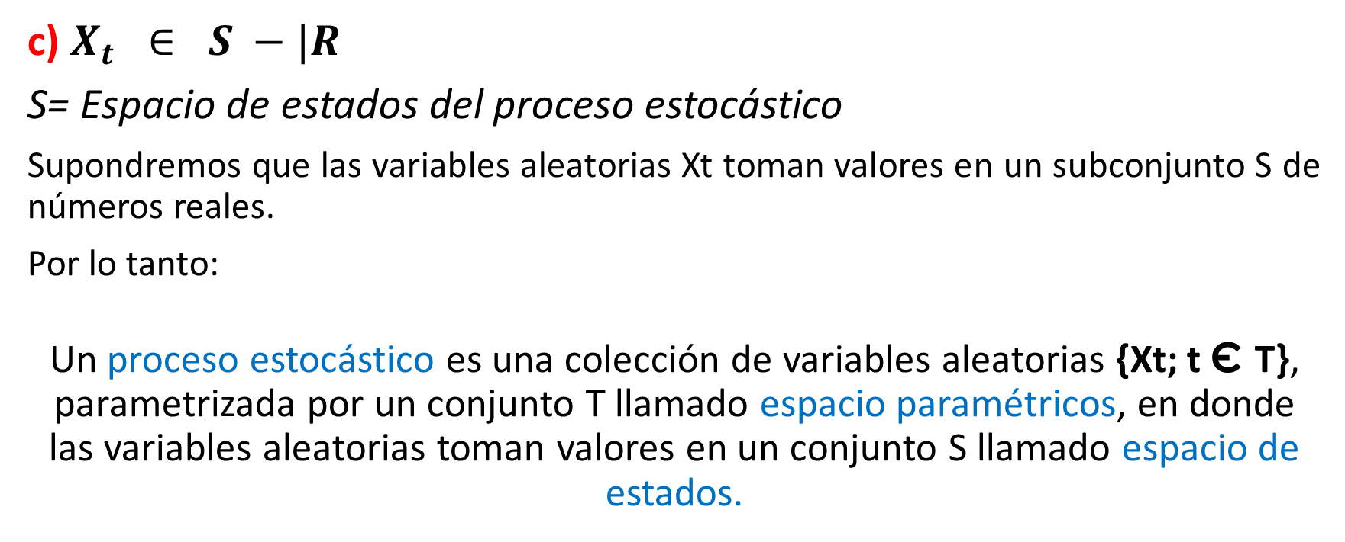
1. CONCEPTO DE UN PROCESO ESTOCÁSTICO
c) $X_{t} ∈ S −|R$
S= Espacio de estados del proceso estocástico
Supondremos que las variables aleatorias Xt toman valores en un subconjunto S de números reales.
Por lo tanto:
Un proceso estocástico es una colección de variables aleatorias {Xt; t Є T}, parametrizada por un conjunto T llamado espacio paramétricos, en donde las variables aleatorias toman valores en un conjunto S llamado espacio de estados.

Slide 8
1. CONCEPTO DE UN PROCESO ESTOCÁSTICO
Entonces:
Espacio de tiempos o parámetricos, T
Conjunto de los posibles valores de tiempo que puede tomar el proceso estocástico
Espacio de estados, S
Conjunto de los posibles valores del proceso estocástico (resultado numérico, real o complejo)
DISCRETO→ Proceso discreto en el tiempo
CONTINUO→ Proceso continuo en el tiempo
DISCRETO→ Proceso discreto en el espacio de estados
CONTINUO→ Proceso continuo en el espacio de estados
T
S

Slide 9
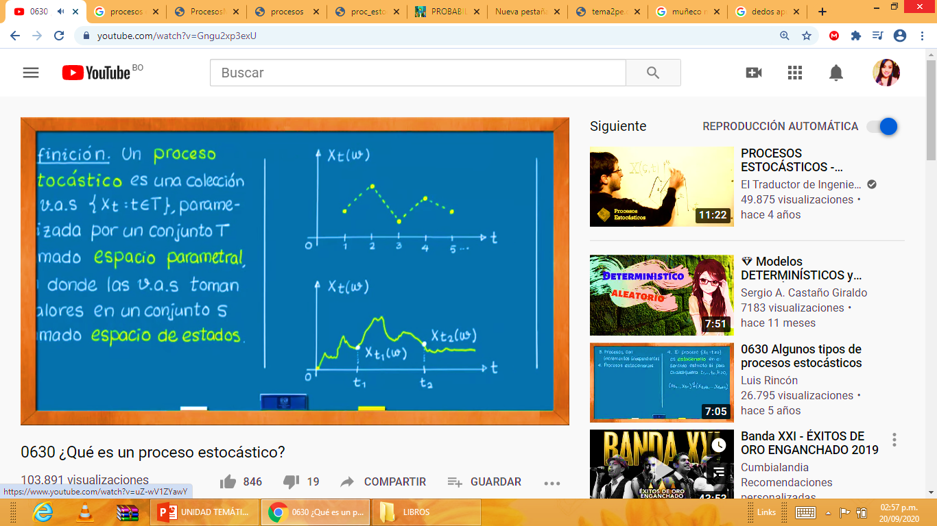
1. CONCEPTO DE UN PROCESO ESTOCÁSTICO
Proceso estocástico a tiempo discreto
Proceso estocástico a tiempo continuo
Trayectoria

Slide 10
2. CLASIFICACIÓN
Un proceso estocástico es un proceso que evoluciona con el tiempo en forma aleatoria sea parcial o totalmente.
En un proceso estocástico no se manejan variables fijas como lo son (x, y, z) sino variables o secuencias de tipo (x1, x2, x3) en donde Xt representa alguna cantidad o magnitud aleatoria en un tiempo “t”.
La característica principal de estos procesos, es aquel que al ser manejados respecto al tiempo son mas reales y pueden aplicarse a la práctica mas que a la teoría.

Slide 11
2. CLASIFICACIÓN
Los procesos estocásticos se pueden clasificar según:
La estructura del conjunto paramétrico T y del conjunto de estados S
Las características probabilísticas de las variables aleatorias
Entonces:
2.1. Clasificación según la estructura de T y S
Los procesos estocásticos se pueden clasificar en 4 tipos, dependiendo de si T es un conjunto numerable o continuo, y de si S es otro conjunto numerable o continuo.
Así:

Slide 12

2. CLASIFICACIÓN
 | (T) Discreto | (T) Continuo
(S) Discreto | Proceso de estado discreto y tiempo discreto (Cadena) (Ej..: Unidades producidas mensualmente de un producto) | Proceso de estado discreto y tiempo continuo (Proceso puntual) (Ej..: Unidades producidas hasta el instante t)
(S) Continuo | Proceso de estado continuo y tiempo discreto (Sucesión de variables aleatorias) (Ej..: Toneladas de producción diaria de un producto) | Proceso de estado continuo y tiempo continuo (Proceso continuo) (Ej..: Velocidad de un vehículo en el instante t)

Slide 13
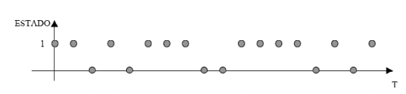
2. CLASIFICACIÓN
2.1.1. Cadena
Es un proceso estocástico en el cual el tiempo se mueve en forma discreta y la variable aleatoria solo toma valores discretos en el espacio de estados.
Ej.: Supongamos un sistema hidráulico con una válvula de seguridad que se revisa diariamente. Esta válvula presenta 3 posibles estados: correcto, incorrecto y deteriorado.
De este modo se puede definir el proceso como Xt= Estado en el que se encuentra la válvula en el día “t”.

Slide 14
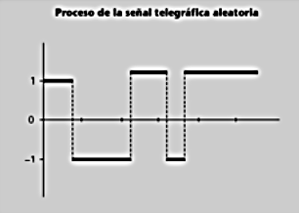
2. CLASIFICACIÓN
2.1.2. Proceso de salto puros
Es un proceso estocástico en el cual los cambios de estados ocurren en forma aislada y aleatoria pero la variable aleatoria solo toma valores discretos en el espacio de estados.
Ej.: Una señal telegráfica, sólo hay dos posibles estados (por ejemplo 1 y -1) pero la oportunidad del cambio de estado se da en cualquier instante en el tiempo, es decir, el instante del cambio de estado es aleatorio. La siguiente figura muestra una señal telegráfica.

Slide 15
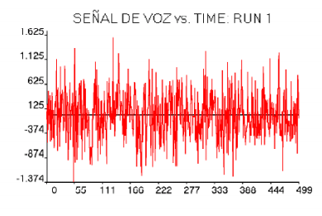
2. CLASIFICACIÓN
2.1.3. Proceso continuo
Los cambios de estado se producen en cualquier instante y hacia cualquier estado dentro de un espacio continuo de estados.
Ej.: Se puede mencionar la señal de voz vista en la pantalla de un osciloscopio. Esta señal acústica es transformada en una señal eléctrica analógica que puede tomar cualquier valor en un intervalo continuo de estados. La figura siguiente muestra una señal de voz la cual está modulada en amplitud.

Slide 16
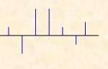
2. CLASIFICACIÓN
2.1.4. Sucesión de variables aleatorias
Es un proceso estocástico en el cual el tiempo se mueve en forma discreta y la variable aleatoria solo toma intervalos continuos en el espacio de estados.
Ej.: Una empresa petrolífera debe decidir cuanto petróleo extrae al mes para maximizar los beneficios.
Se define entonces Xt= Cantidad de petróleo al extraer en el mes t.

Slide 17
2. CLASIFICACIÓN
2.2. Clasificación según las características probabilísticas de las variables aleatorias
En la vida se producen distintas relaciones entre las variables aleatorias que constituyen un proceso estocástico.
Las propiedades probabilísticas de las variables aleatorias son importantes a la hora de identificar y clasificar un proceso estocástico. Los procesos se pueden clasificar en:
Procesos estacionarios
Procesos markovianos

Slide 18
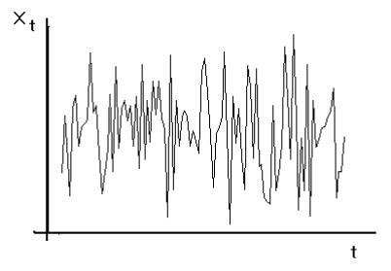
2. CLASIFICACIÓN
2.2.1. Procesos estacionarios
En una primera aproximación, llamaremos estacionarios a aquellos procesos estocásticos que tengan un comportamiento constante a lo largo del tiempo.
Si buscamos el correspondiente comportamiento de las series temporales asociadas a esos procesos, veremos gráficas que se mantienen en un nivel constante con unas pautas estables de oscilación.
La siguiente figura muestra un ejemplo de serie estacionaria, realización de un proceso estocástico estacionario

Slide 19
2. CLASIFICACIÓN
2.2.2. Procesos Markovianos
Se dice que un proceso cumple la propiedad de Markov cuando toda la historia pasada del proceso se puede resumir en la posición actual que ocupa el proceso para poder calcular la probabilidad de cambiar a otro estado.
Un proceso de Markov es una serie de experimentos en que cada uno tiene m posibles resultados, E1, E2.....Em, y la probabilidad de cada resultado depende exclusivamente del que se haya obtenido en los experimentos previos.

Slide 20
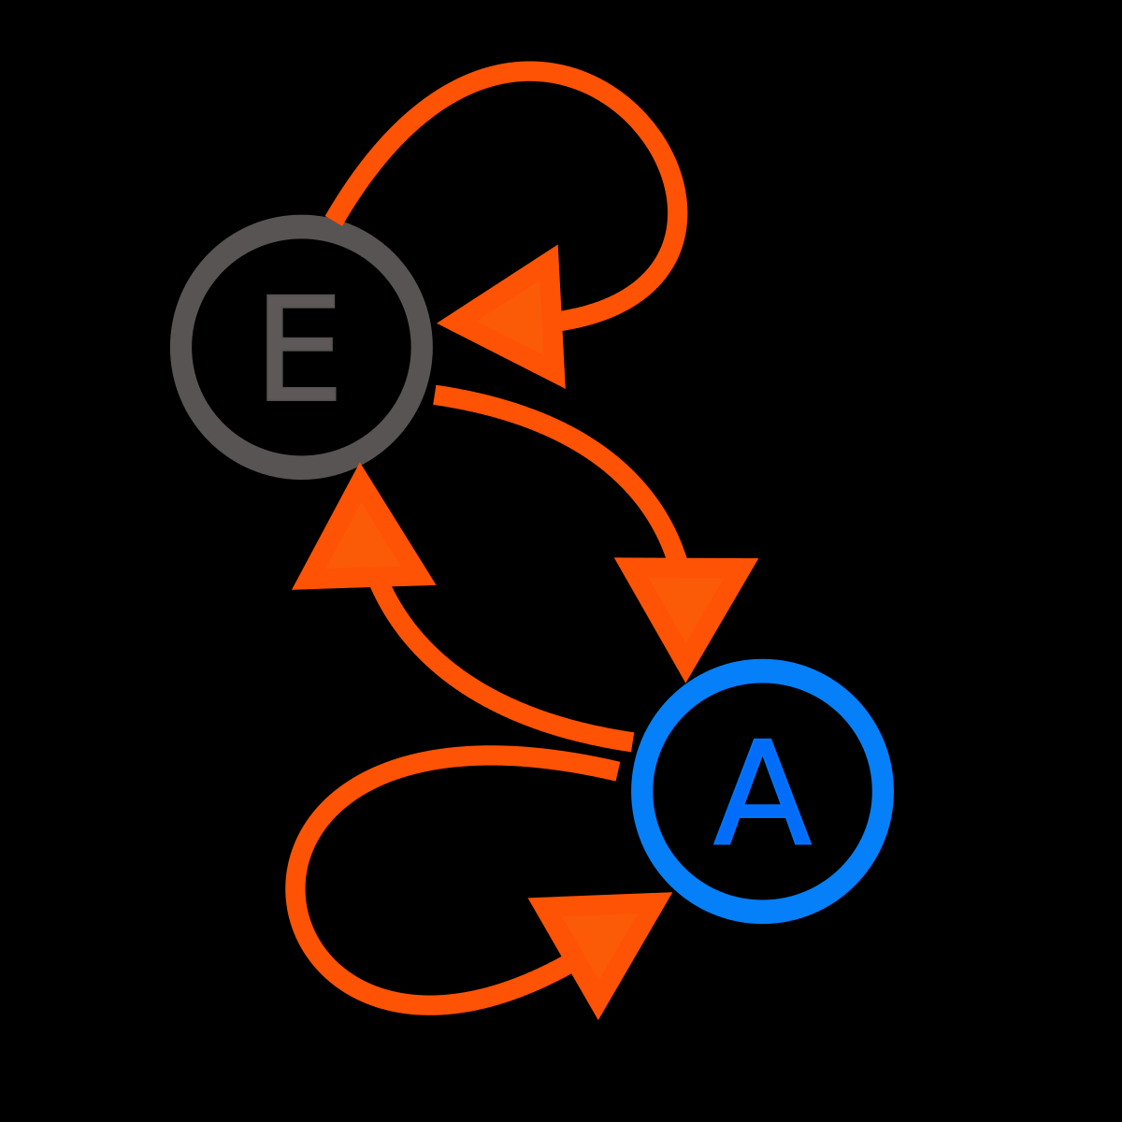
2. CLASIFICACIÓN
Por ejemplo:
Si en el mercado hay tres marcas de detergentes, cada una de las cuales tiene una cierta porción de dicho mercado en la semana 1, la semana siguiente la distribución puede cambiar dependiendo de las decisiones del consumidor (seguir con la misma marca o cambiar por otra), y esta decisión depende mucho de la última compra.
Muchas otras situaciones presentan este patrón de comportamiento: los valores de las acciones de la bolsa día a día, la distribución de la población entre diferentes regiones año a año etc.

Slide 21

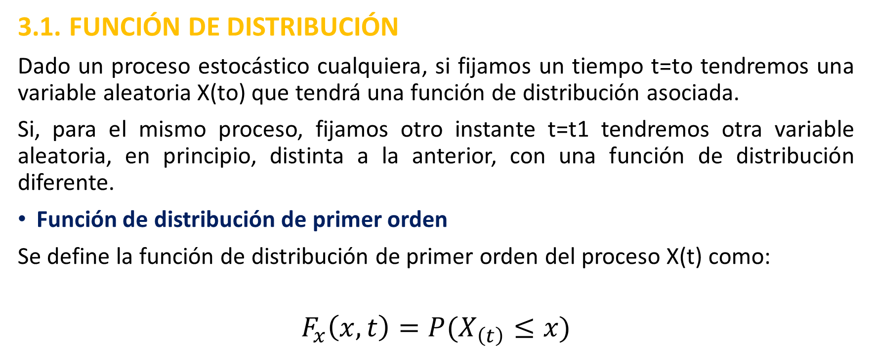
3. FUNCIONES DE DISTRIBUCIÓN Y DENSIDAD DE PROBABILIDAD
3.1. FUNCIÓN DE DISTRIBUCIÓN
Dado un proceso estocástico cualquiera, si fijamos un tiempo t=to tendremos una variable aleatoria X(to) que tendrá una función de distribución asociada.
Si, para el mismo proceso, fijamos otro instante t=t1 tendremos otra variable aleatoria, en principio, distinta a la anterior, con una función de distribución diferente.
Función de distribución de primer orden
Se define la función de distribución de primer orden del proceso X(t) como:
$$F_{x}\left(x,t\right)=P(X_{\left(t\right)}≤x)$$

Slide 22
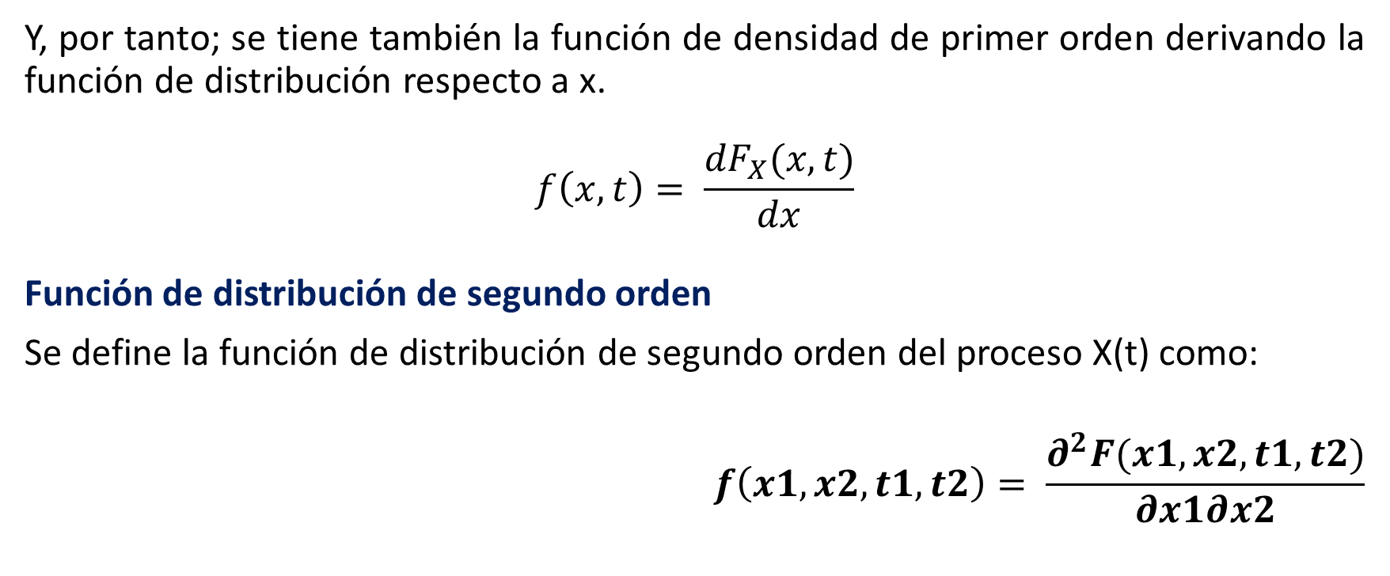
3. FUNCIONES DE DISTRIBUCIÓN Y DENSIDAD DE PROBABILIDAD
Y, por tanto; se tiene también la función de densidad de primer orden derivando la función de distribución respecto a x.
$$f\left(x,t\right)= \frac{{dF}_{X}(x,t)}{dx}$$
Función de distribución de segundo orden
Se define la función de distribución de segundo orden del proceso X(t) como:
$$f\left(x1, x2, t1, t2\right)= \frac{∂^{2}F(x1, x2, t1, t2)}{∂x1∂x2}$$
$$Fx\left(x1,x2,t1,t2\right)=P(X\left(t1\right)≤x1;X\left(t2\right)≤x2)$$

Slide 23
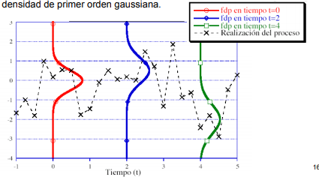
3. FUNCIONES DE DISTRIBUCIÓN Y DENSIDAD DE PROBABILIDAD
Aplicación de la función de distribución y función de densidad
Realización de un proceso continuo en el tiempo con función de densidad de primer orden:

Slide 24
4. PROCESOS ESTACIONARIOS
Cuando utilizamos un modelo estocástico, generalmente vamos a estar interesados en predecir el comportamiento del proceso en el futuro y para ello nos basamos en la historia del proceso. Estas predicciones no serán correctas a menos que las condiciones futuras sean análogas a las pasadas.
Por lo tanto
Un proceso estocástico es estacionario si sus propiedades estadísticas son invariantes ante una traslación del tiempo
El mecanismo físico que genera el experimento no cambiara con el tiempo

Slide 25
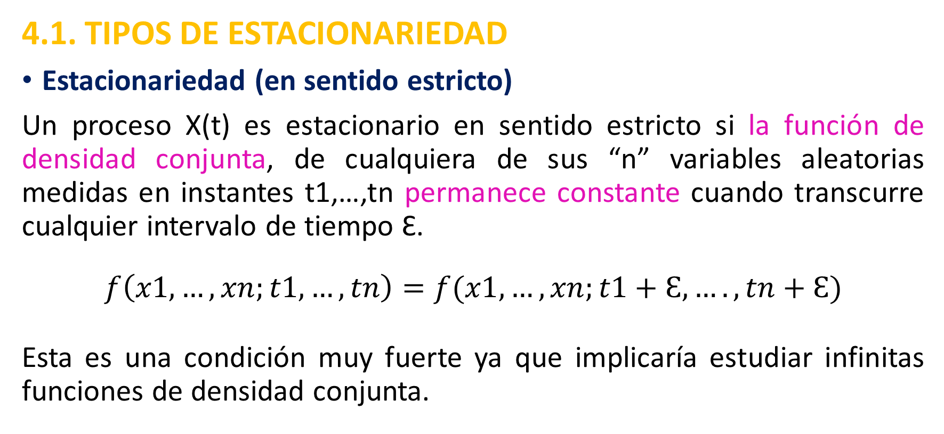
4. PROCESOS ESTACIONARIOS
4.1. TIPOS DE ESTACIONARIEDAD
Estacionariedad (en sentido estricto)
Un proceso X(t) es estacionario en sentido estricto si la función de densidad conjunta, de cualquiera de sus “n” variables aleatorias medidas en instantes t1,…,tn permanece constante cuando transcurre cualquier intervalo de tiempo Ɛ.
$$f\left(x1,…,xn;t1,…,tn\right)=f(x1,…,xn;t1+Ɛ,…., tn+Ɛ)$$
Esta es una condición muy fuerte ya que implicaría estudiar infinitas funciones de densidad conjunta.

Slide 26
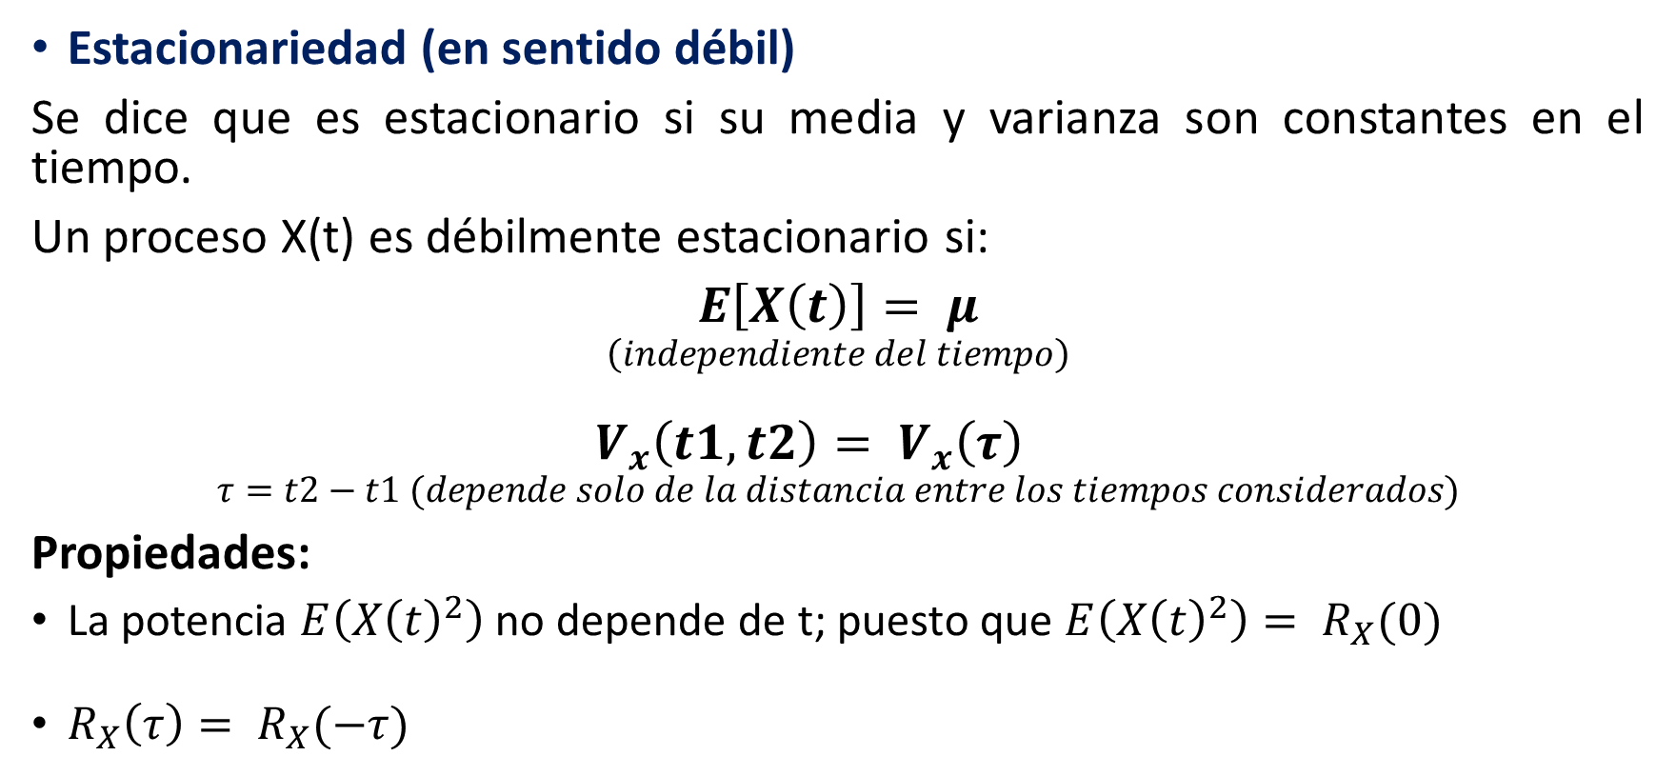
4. PROCESOS ESTACIONARIOS
Estacionariedad (en sentido débil)
Se dice que es estacionario si su media y varianza son constantes en el tiempo.
Un proceso X(t) es débilmente estacionario si:
$E\left[X\left(t\right)\right]= μ$
$$\left(independiente del tiempo\right)$$
$$V_{x}\left(t1,t2\right)= V_{x}\left(τ\right)$$
$$τ=t2−t1 (depende solo de la distancia entre los tiempos considerados)$$
Propiedades:
La potencia $E\left({X\left(t\right)}^{2}\right)$ no depende de t; puesto que $E\left({X\left(t\right)}^{2}\right)= R_{X}(0)$
$R_{X}\left(τ\right)= R_{X}(−τ)$

Slide 27

4. PROCESOS ESTACIONARIOS
Características
Estacionario en sentido estricto → sentido débil
Si el proceso es gaussiano: estricto = débil

Slide 28
5. CADENAS DE MARKOV
Un proceso de Markov tiene la propiedad de que la probabilidad de comportamiento futuro está totalmente definida si se conoce el estado actual. El conocimiento de estados previos al actual no altera la probabilidad de comportamiento futuro.
Si el conjunto de posibles estados del proceso es numerable, el proceso recibe el nombre de cadena de Markov.
Por otra parte, si todas las posibles realizaciones del proceso Markoviano son funciones continuas del tiempo el proceso se denomina proceso de difusión.

Slide 29
5. CADENAS DE MARKOV
Matemáticamente, un proceso de Markov se modela mediante una matriz de transición.
Esta no es más que una matriz de probabilidades, donde cada elemento pij representa la probabilidad condicional de que el sistema pase de un estado actual i al siguiente estado j.
Se ha aplicado una resolución utilizando las posibilidades que brinda la dinámica de sistemas, que además permite visualizar mejor el fenómeno, e incluir otros elementos adicionales al fenómeno en estudio.

Slide 30
6. DENSIDAD ESPECTRAL DE POTENCIA
6.1. TÉCNICAS DE ESTIMACIÓN
Las técnicas de estimación se dividen en dos grandes grupos:
No Paramétricas. Están basadas siempre de una u otra forma en el cálculo del periodograma. Calcular la transformada de fourier de un registro de señal para estimar su espectro es un ejemplo de técnica no paramétrica.
Paramétricas. Consisten en suponer un determinado modelo para el proceso estocástico (modelos AR, MA, ARMA, etc) y en la estimación de los parámetros de estos modelos mediante técnicas de predicción lineal (filtrado lineal óptimo) u otros métodos.

